Slide 1

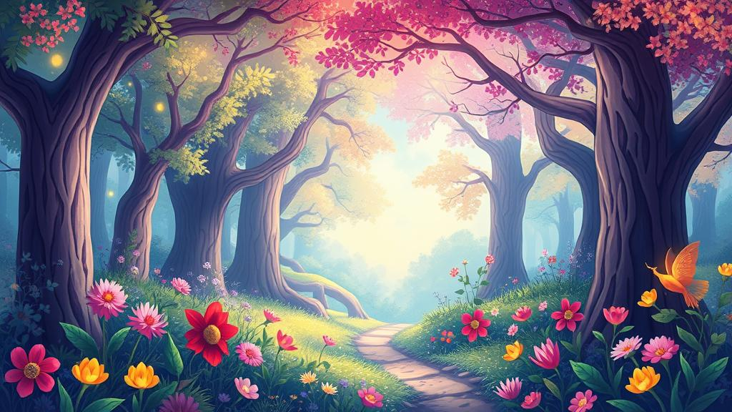
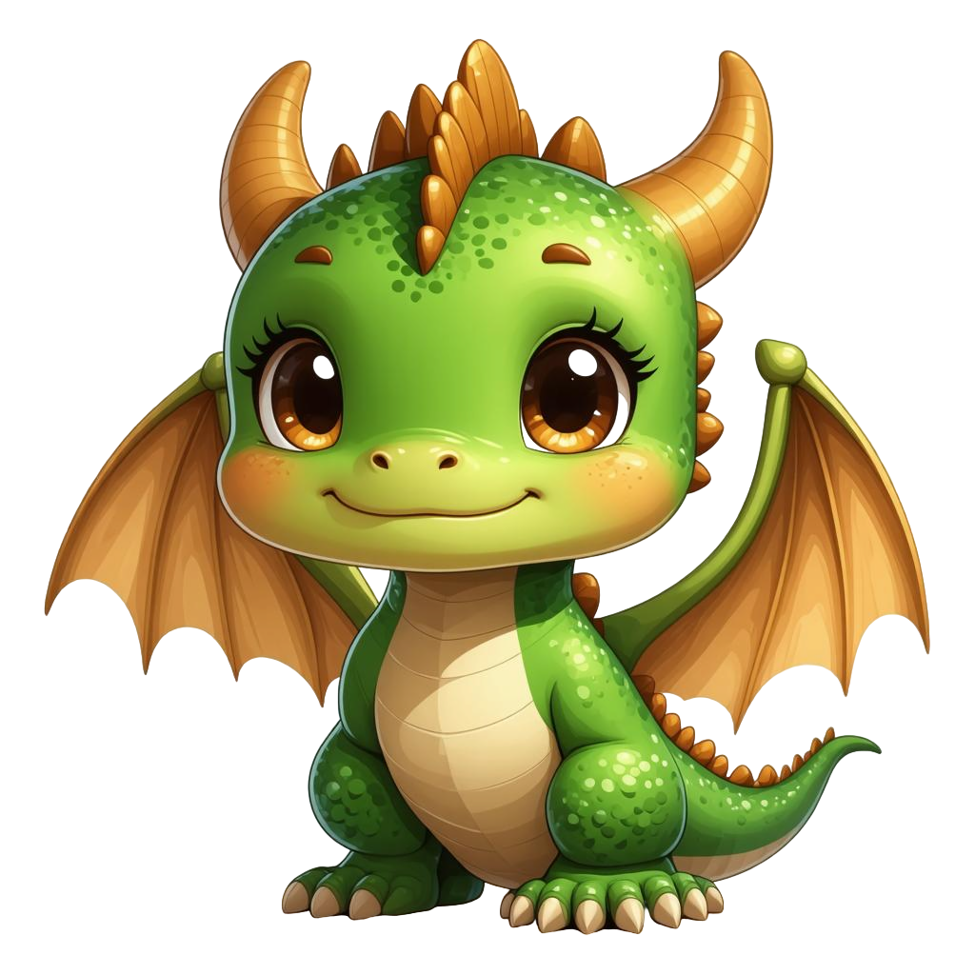

🐉 Артикуляционная гимнастика с дракончиком Ррр-Рикки
Сонорные звуки

Slide 2
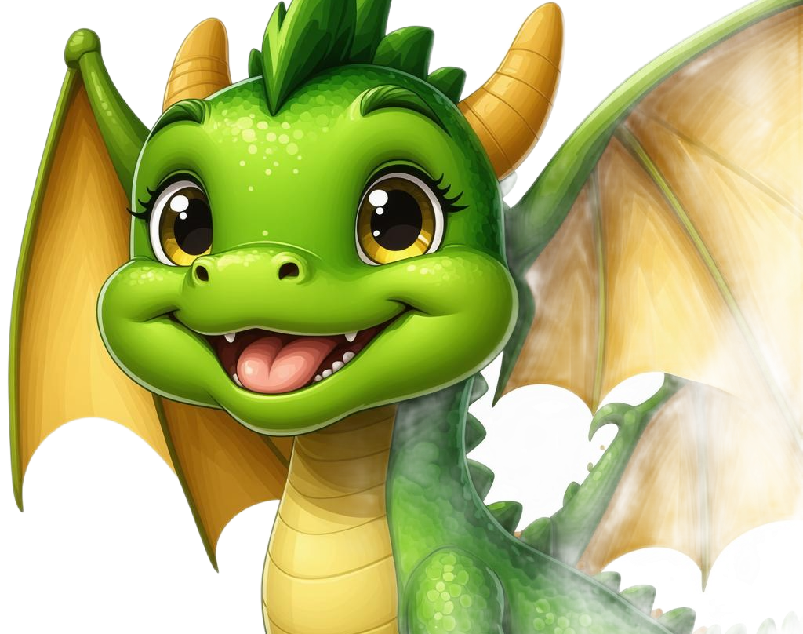
«Проснулся дракончик» 🌞
👅 Широкий язык положить на нижнюю губу, дышим ртом, будто выдыхаем дым.

Slide 3
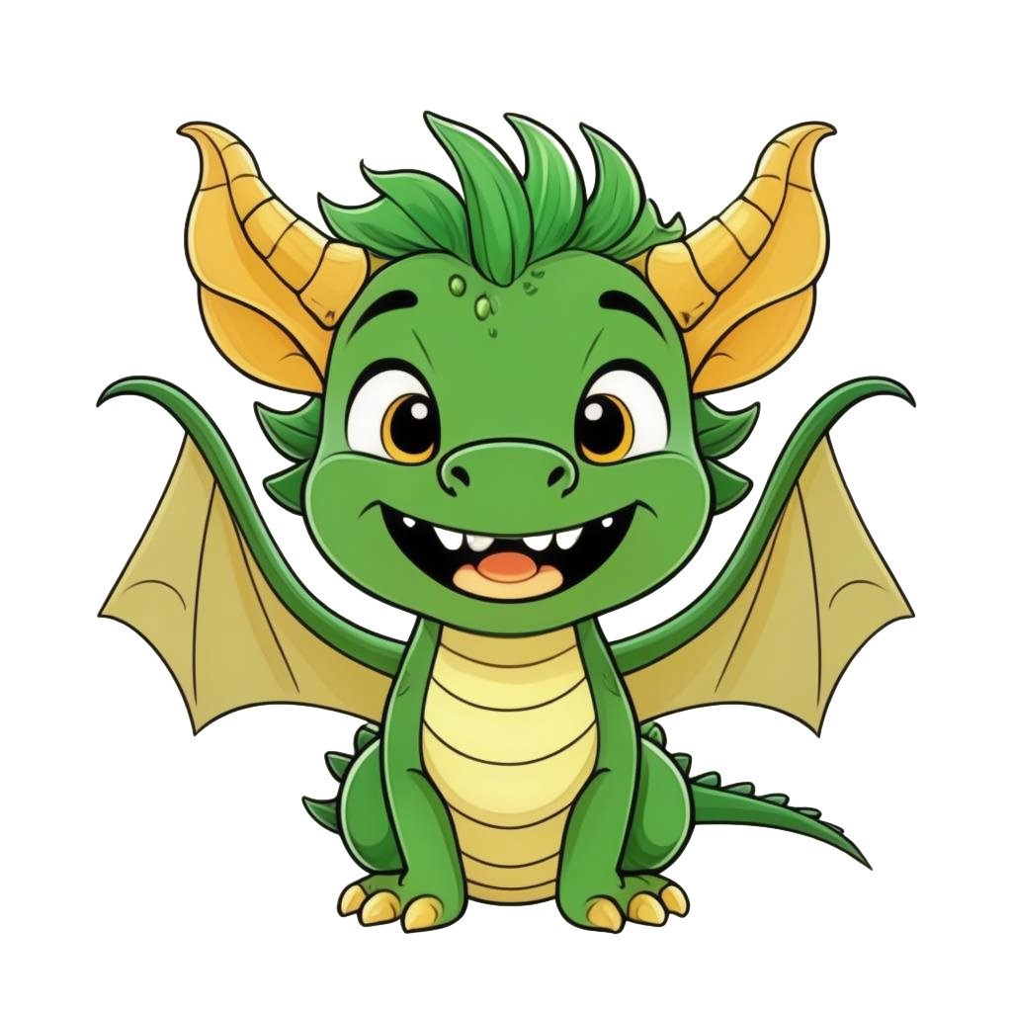
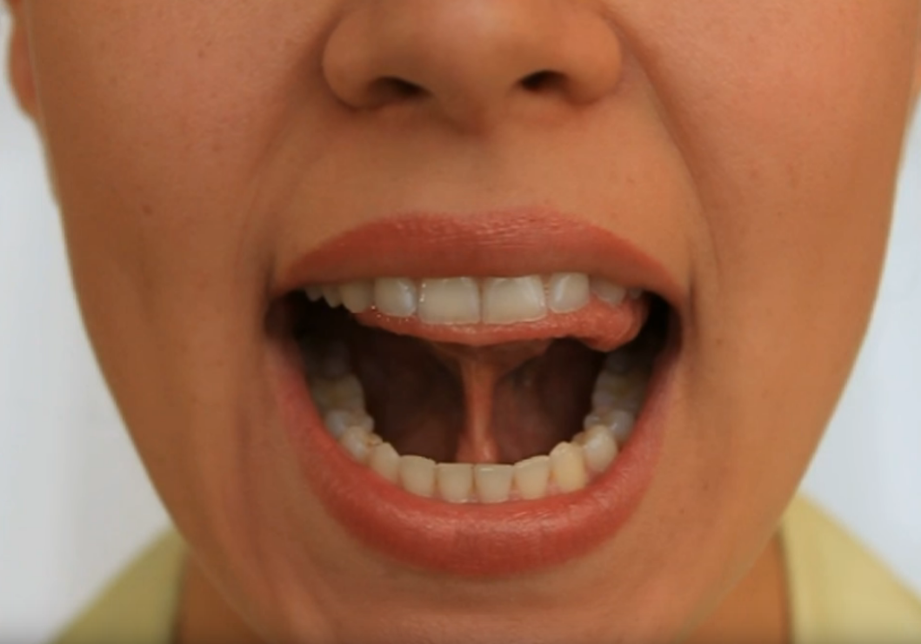
«Крылья дракончика»
👅 Улыбнуться, прижать язык к верхним зубам и двигать вверх-вниз.

Slide 4
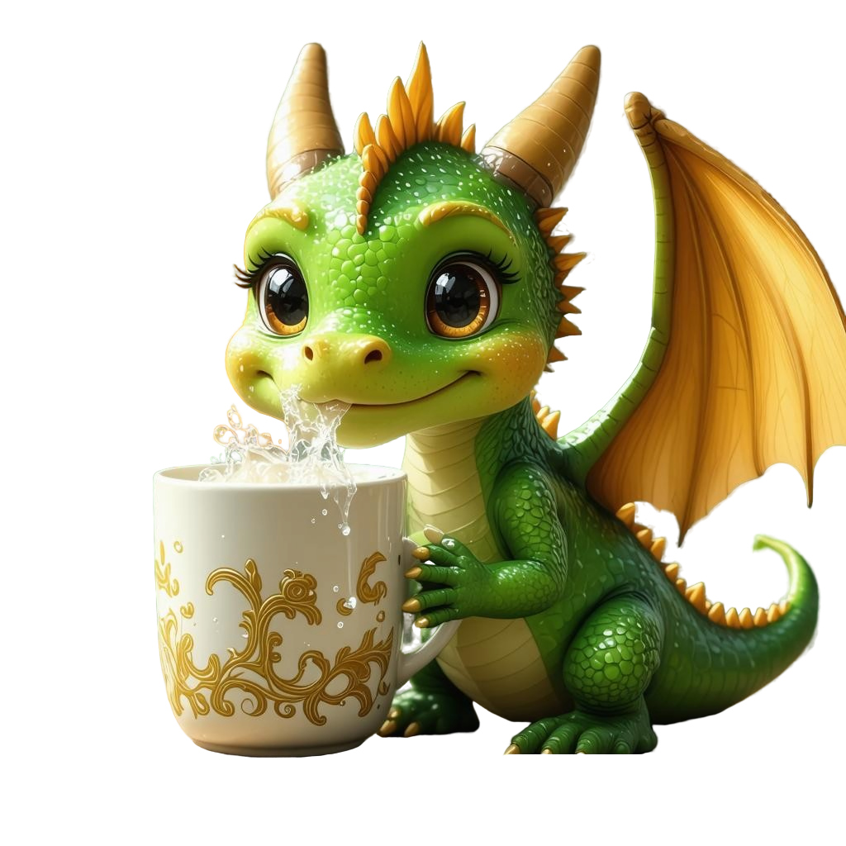
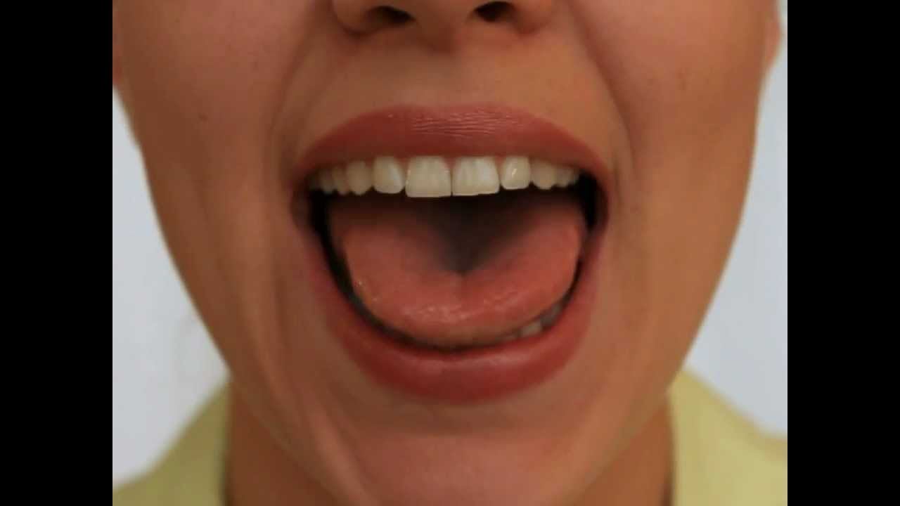
«Дракон пьёт воду» 💧
👅 Двигать языком вверх к нёбу, «лакая воду».

Slide 5
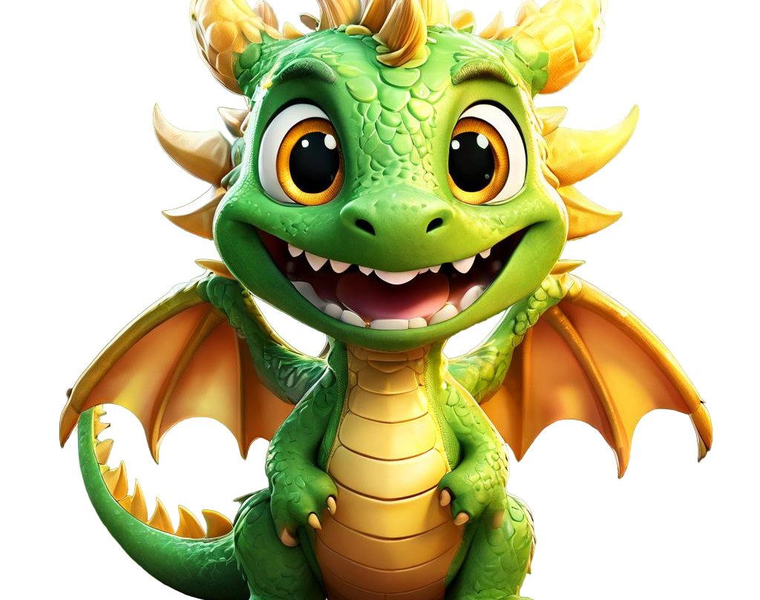
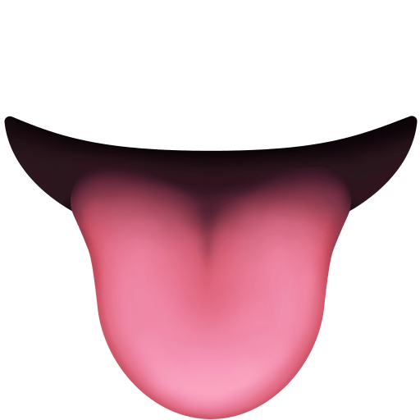
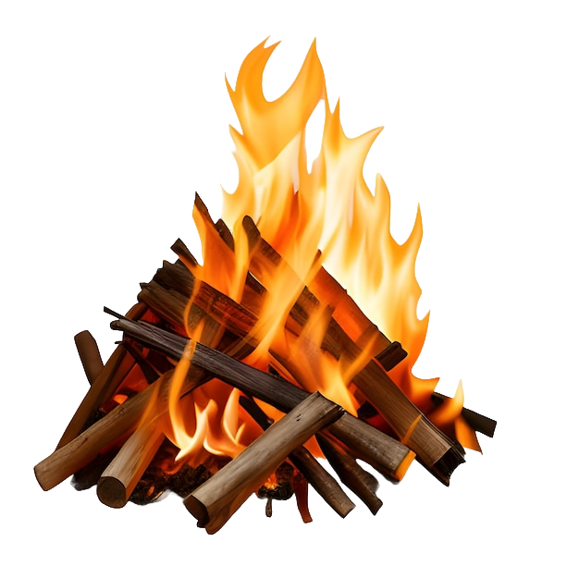
«Печка у дракончика» 🔥
👅 Язык «лопаткой» на нижнюю губу, дуем на него.

Slide 6
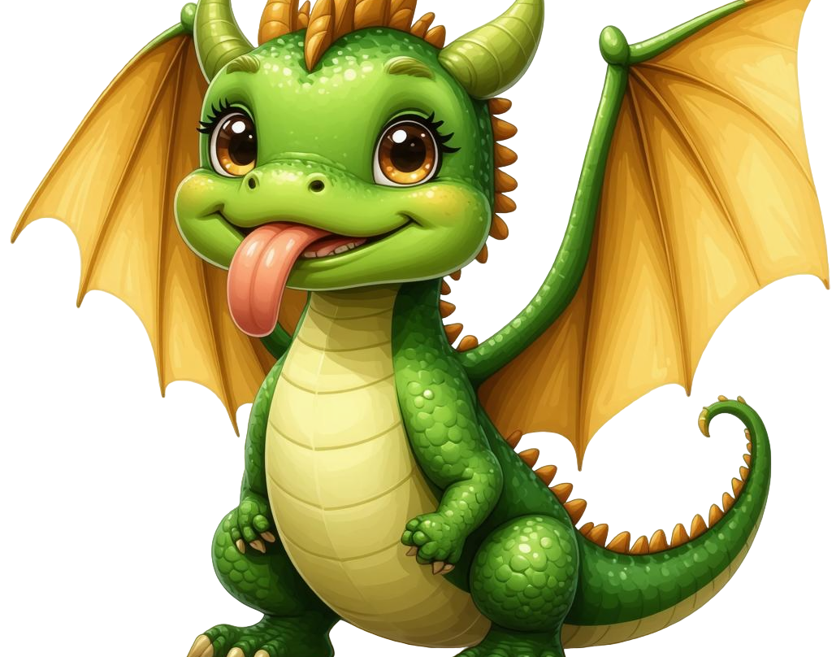
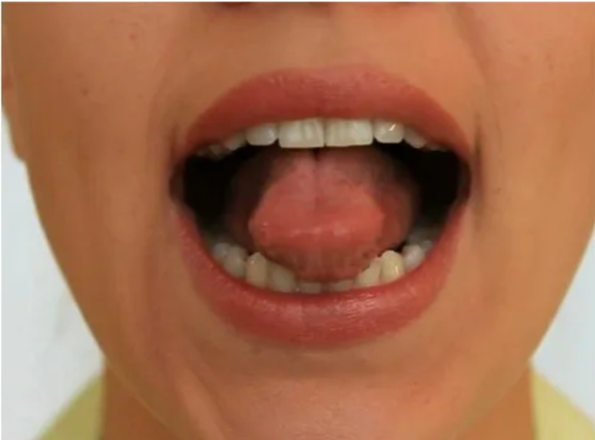
«Хвостик дракона» 🐉
👅 Узкий вытянутый язык тянем вперёд (как хвостик).

Slide 7
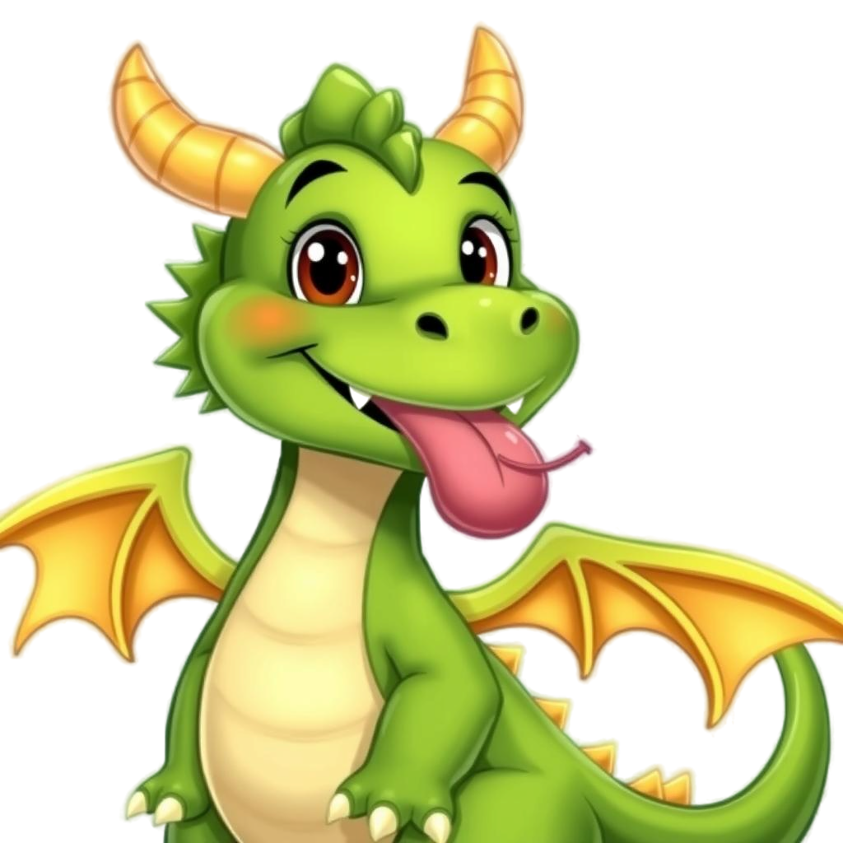
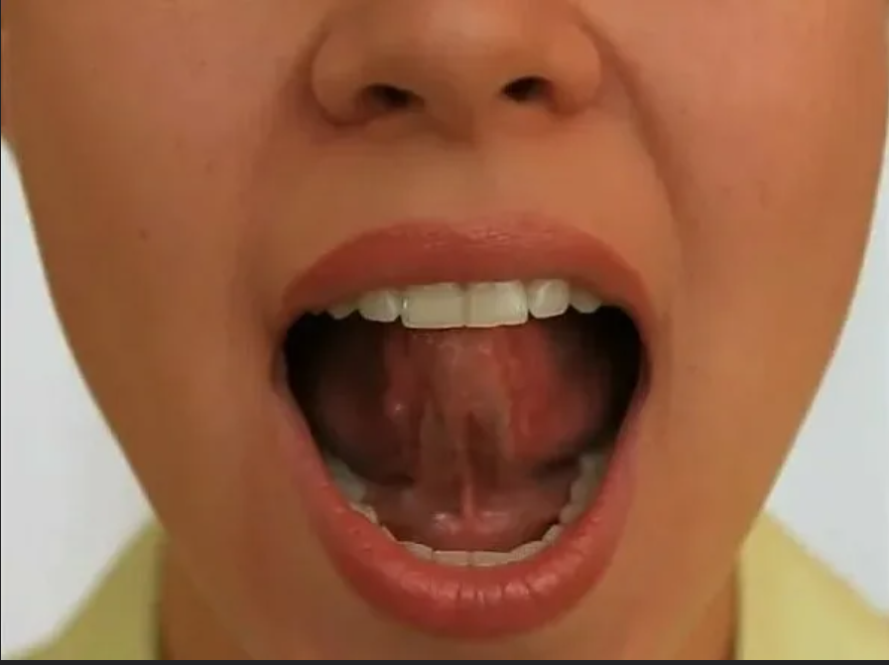
«Мостик дракончика»
👅 Улыбнуться, поднять язык за верхние зубы, удерживать.

Slide 8
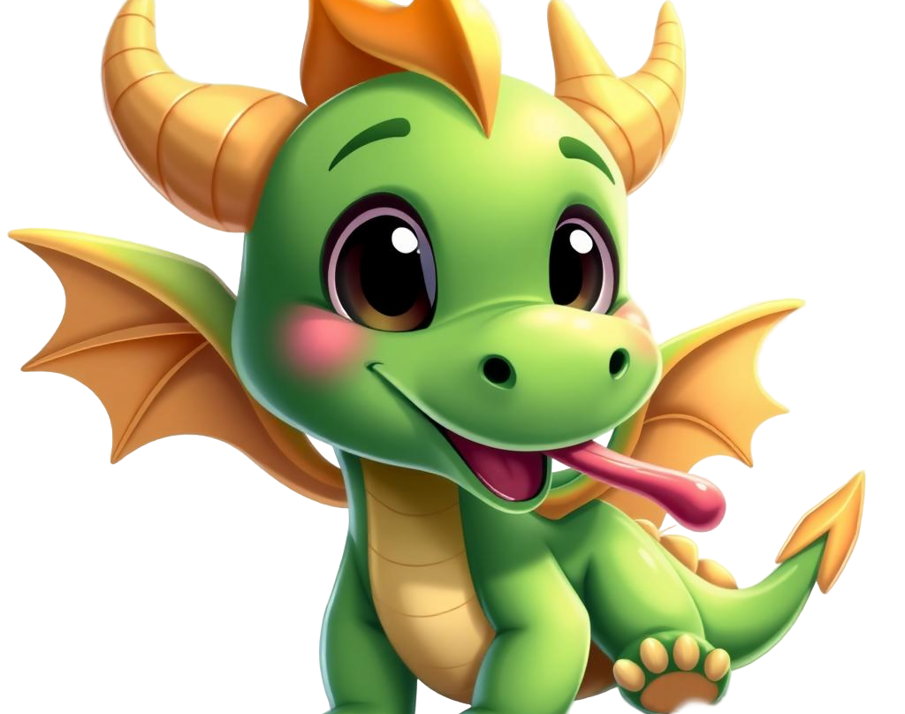
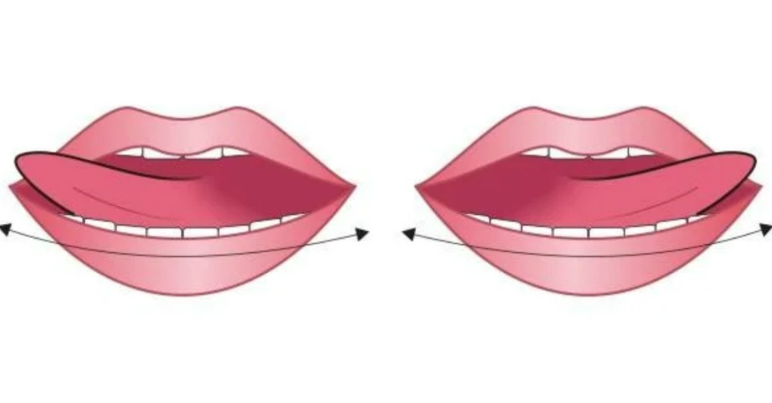
«Дракончик полетал» ✈️
👅 Язык поочерёдно дотрагивается до уголков губ (влево-вправо).

Slide 9
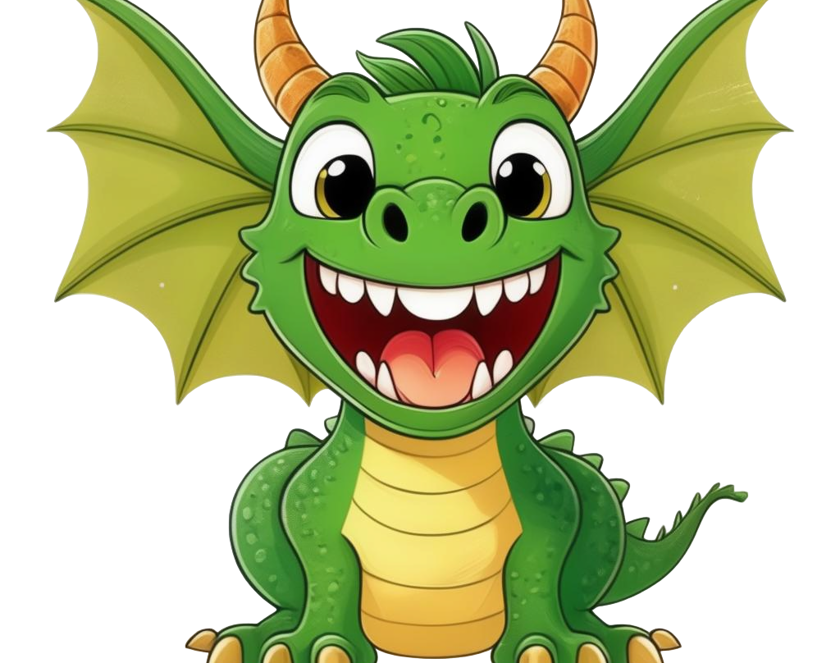

«Рычание дракона» 🦖
👅 Кончик языка за верхние зубы, вибрируем «Р-Р-Р».

Slide 10
